Slide 1



Калькулятор снеготаяния
Один инженер и AI-агент: от формул и нормативки — до установщика, отчётов и облака проверок
Решения для дома и бизнеса
ИИ-конвейер · v1.2.0 · сентябрь 2026

Slide 2
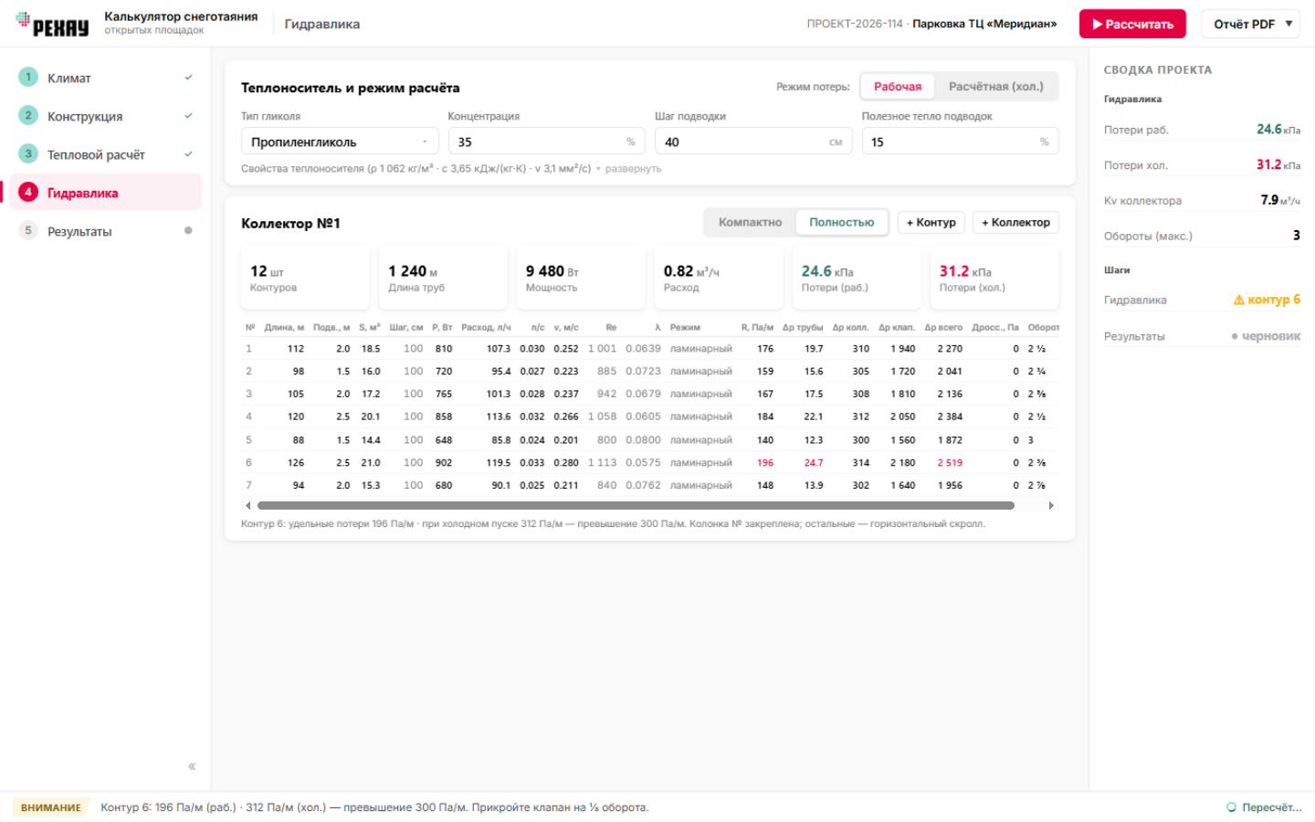

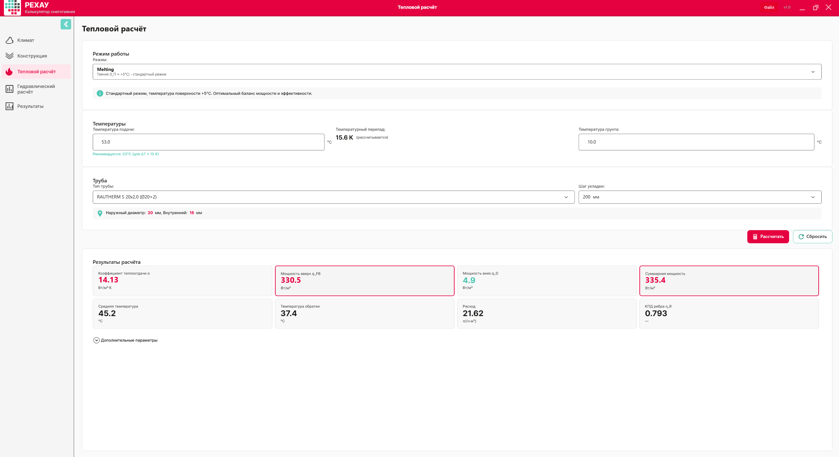
ПРОДУКТ · ЧТО ДЕЛАЕТ ПРИЛОЖЕНИЕ
Полный цикл: от климата до записки
Расчёт снеготаяния — тепловая нагрузка по климату города
Гидравлика коллекторов — диаметры, скорости, балансировка
Подбор оборудования РЕХАУ — по каталогу, с ограничениями
Пояснительная записка в PDF — одним кликом, для экспертизы
Гидравлический расчёт: контуры, коллекторы, дросселирование
02

Slide 3
СТЕК · ТЕХНОЛОГИИ ВНУТРИ
Стек вендора + ИИ-инструментарий
.NET 8
WPF
2 237
MIT
язык и рантайм от Microsoft
настольный UI-фреймворк Windows
автотестов NUnit на каждый расчёт
свободная лицензия PDF-движка
GitHub Actions
ZCode · GLM
Inno Setup
Брендбук
CI: проверка каждой сборки
AI-агент: план, код, ревью
Windows-установщик
токены дизайн-системы
Ни одного компонента с лицензионным риском: каждый выбор зафиксирован в журнале решений проекта.
03

Slide 4
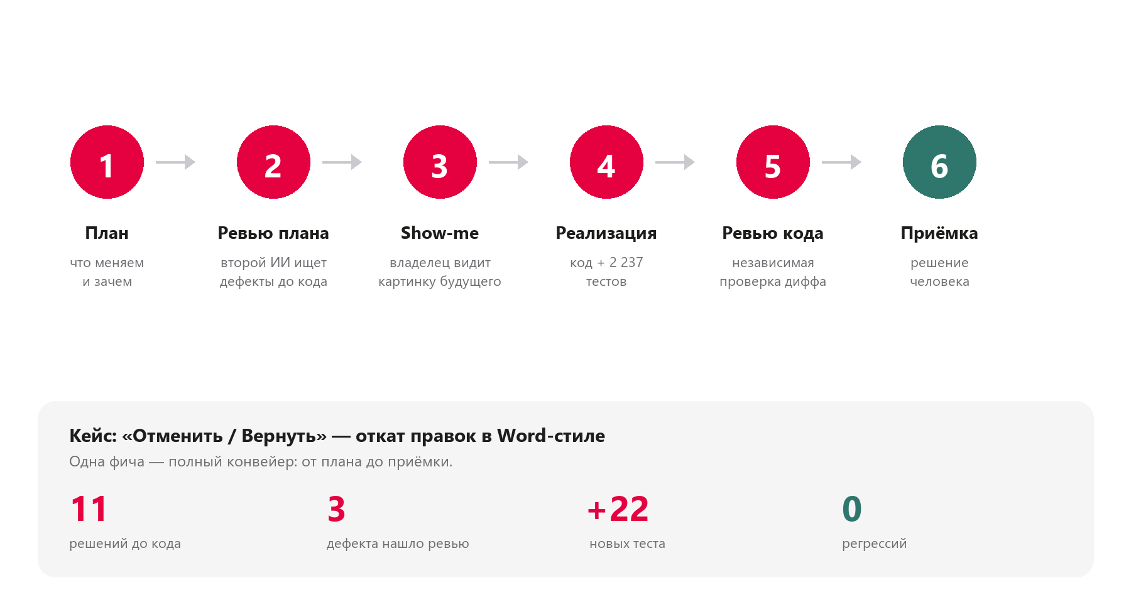
КОНВЕЙЕР · КАК ДЕЛАЕТСЯ ФИЧА
Шесть шагов — и ни один без гейта
План и ревью — второй ИИ ищет дефекты до написания кода
Show-me — владелец утверждает картинку будущего
Реализация с тестами — 2 237 проверок на каждом шаге
Независимое ревью диффа — затем приёмка человеком
11 решений до кода · 3 дефекта нашло ревью · +22 теста · 0 регрессий
04

Slide 5
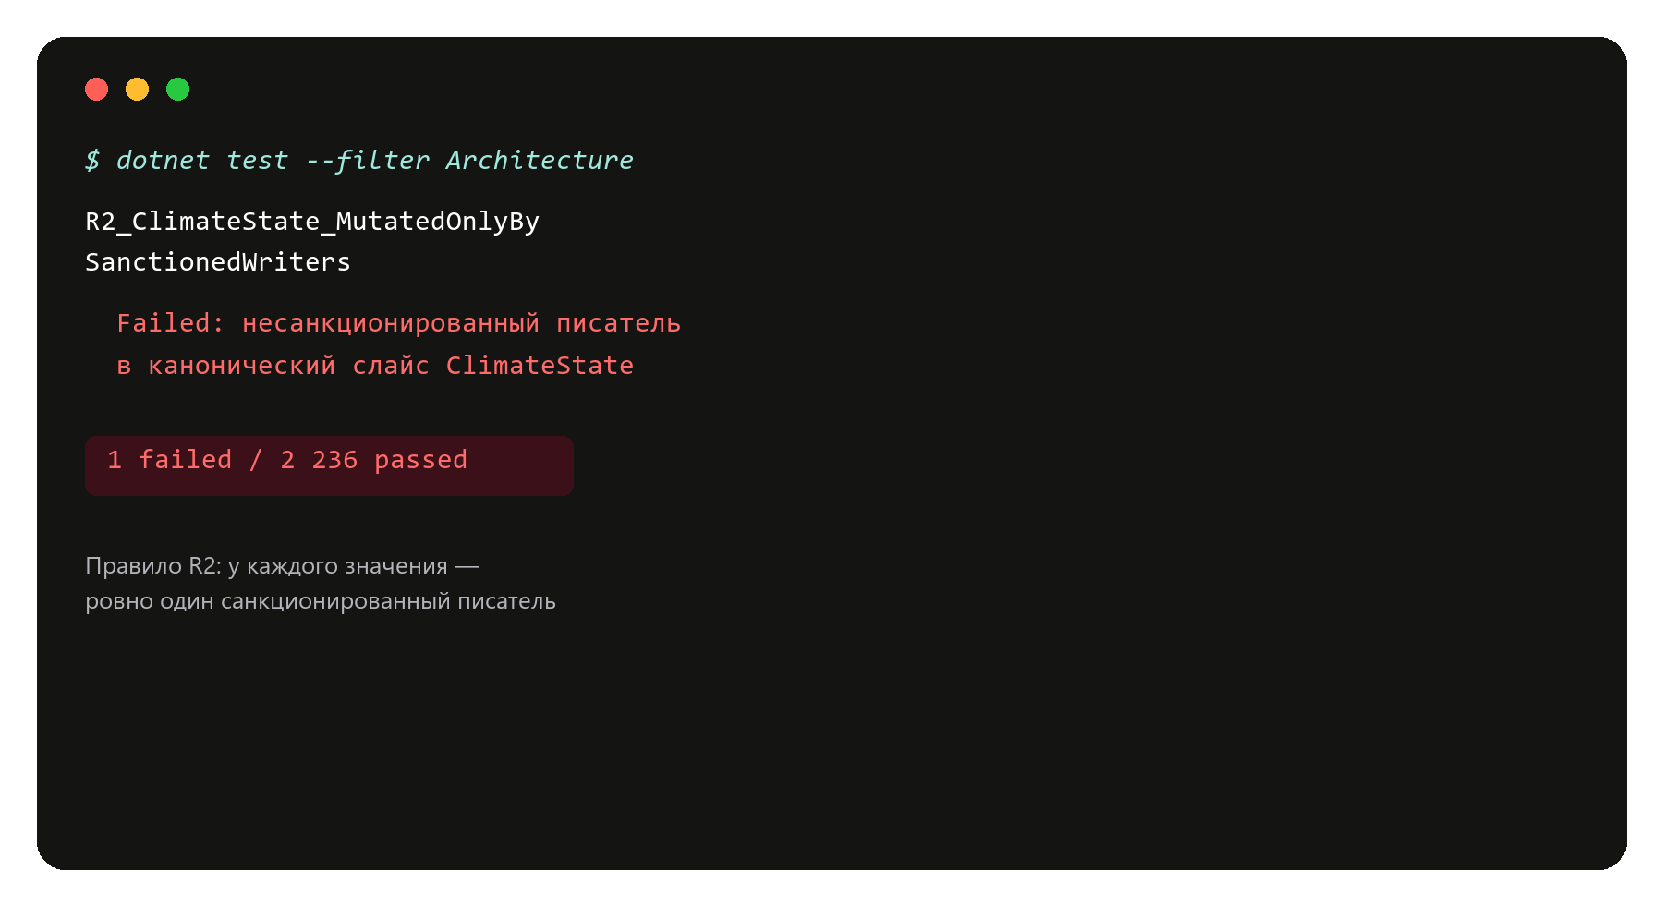
ХАРНЕСС · ПРАВИЛА ДЛЯ ИИ
Устав проекта обеспечен машиной
AGENTS.md — правила архитектуры и процесса в репозитории
ADR-журнал — 14 решений с причинами и последствиями
Машинные проверки — инварианты превращены в тесты
Списки писателей меняются только через ADR-запись
Нарушение правила падает тестом — автоматически
05

Slide 6
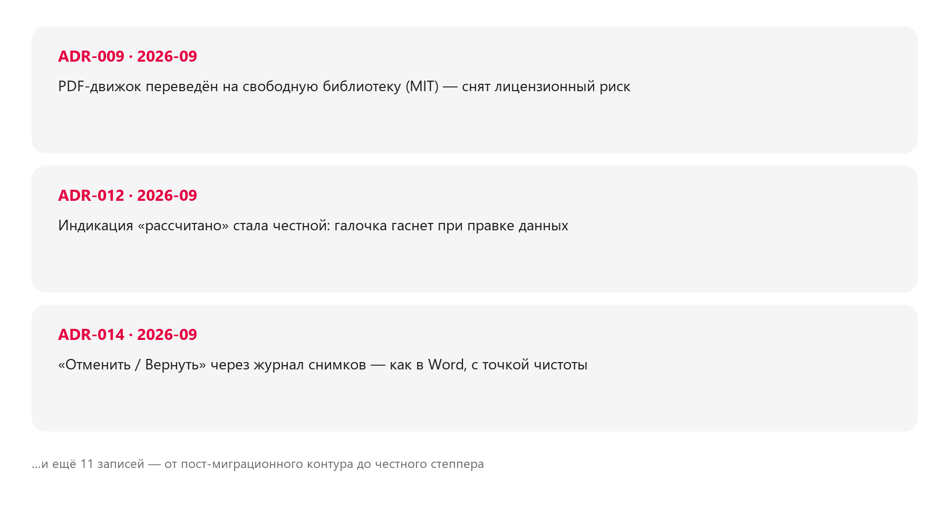
ХАРНЕСС · ПАМЯТЬ ПРОЕКТА
ИИ не начинает с нуля
Журнал решений: 14 ADR — почему система устроена так
Журнал уроков: 21 запись — ошибку не повторить «по незнанию»
Коммиты-досье: история каждой фичи читается как отчёт
Новая сессия ИИ читает историю и продолжает работу
Реальные записи: ADR-009, ADR-012, ADR-014
06

Slide 7
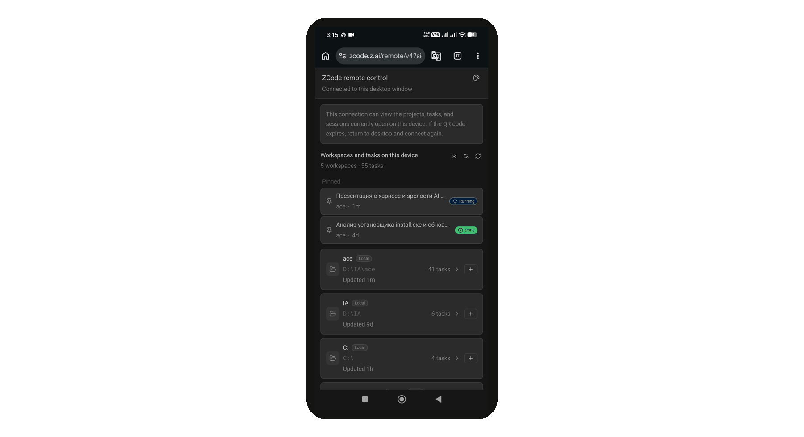
МОБИЛЬНОСТЬ · ПУЛЬТ В КАРМАНЕ
Разработка управляется с телефона
ZCode Remote Control — сессия агента видна в реальном времени
Планы и визуализации открываются на экране телефона
Приёмка фазы — коротким сообщением, где бы вы ни были
На скрине — живые задачи этого проекта
Живые задачи проекта: расчёты, редизайны, дедлоки
07

Slide 8
КАЧЕСТВО · НАДЁЖНОСТЬ В ЦИФРАХ
Каждая цифра подкреплена тестом
2 237
11
10
0
автотестов: код, расчёты, правила
фаз перестройки без потери данных
шагов отмены любых правок
регрессий в кейсе undo/redo
всегда
ru-RU
UiSmoke
Ревью
старые файлы открываются в новых
каноническая локаль всех чисел
интерфейс проверяется тестами
перед серьёзными изменениями
Источник цифр — репозиторий проекта: тесты, журнал ADR, история изменений (сентябрь 2026).
08

Slide 9
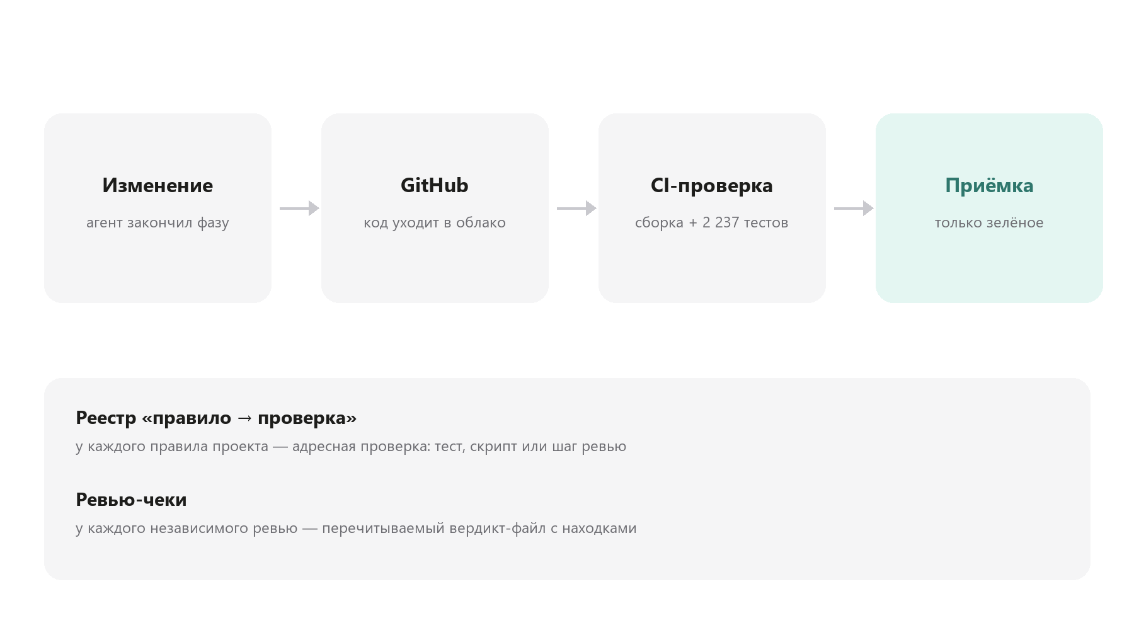
АВТОМАТИЗАЦИЯ · ИНФРАСТРУКТУРА КАЧЕСТВА
GitHub проверяет каждую сборку
CI в облаке: сборка плюс 2 237 тестов на каждый коммит
Зелёная галочка — к приёмке, красный крест — обратно агенту
Реестр «правило → проверка» — правило не может протухнуть
Ревью-чеки — у каждого ревью перечитываемый вердикт
Контур: изменение → GitHub → CI → приёмка
09

Slide 10
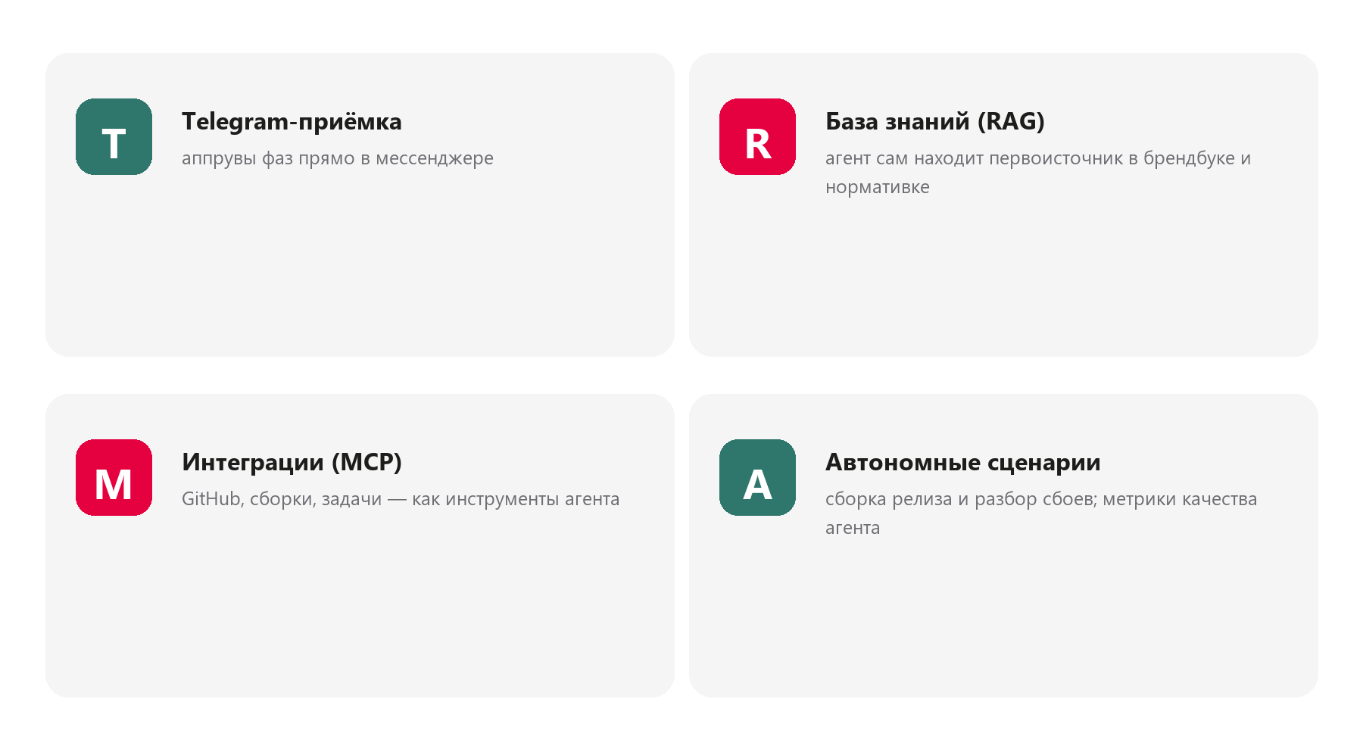
РАЗВИТИЕ · КУДА РАСТУ
Следующие модули того же конвейера
Telegram-приёмка — аппрувы фаз прямо в мессенджере
RAG: агент сам ищет в брендбуке и нормативке — с цитатой
MCP: GitHub, сборки, задачи — как инструменты агента
Автономные сценарии: релиз, разбор сбоев, метрики
Все технологии — отраслевые стандарты
10

Slide 11
МАСШТАБИРОВАНИЕ · ПЕРЕНОС НА КОМАНДУ
Тот же контур работает у отдела
01
02
03
04
Правила — письменно, в репозитории
Проверки — машинные, тестами
Сборки — в облаке, автоматически
Ревью — ИИ проверяет ИИ
День
₽0
1 → N
Человек
старт — обычный текстовый файл
GitHub и CI — бесплатный тариф
подходит и одному, и отделу
цель ставит и принимает результат
Четыре шага внедряются по очереди — каждый уже опробован в этом проекте.
11

Slide 12



Решения для дома и бизнеса
Готов к пилоту — проверим на реальных задачах проектировщиков
Калькулятор снеготаяния · v1.2.0 · сентябрь 2026
12

